Slide 1
ASERTIVIDAD
Grupo 1CV4 ESCOM

Slide 2
RAÍZ ETIMOLÓGICA

Slide 3
Asertividad es una palabra que no existe en el diccionario, la palabra que se encuentra es ”asertivo” que significa “afirmativo” y que proviene de “aserto” que es la afirmación de la certeza de algo y que proviene del latín “assertus”.

Slide 4
¿QUÉ ES ASERTIVIDAD?

Slide 5
Asertividad es una habilidad social y comunicativa que se encuentra en término medio entre pasividad y agresividad. Cuando interactuamos con los demás muy habitualmente tendemos a adoptar posturas agresivas o pasivas. Expresarse de forma inapropiada suele ser el resultado de falta de confianza en uno mismo. La asertividad, en cambio, no se considera pasiva ni agresiva, sino que se trata de una conducta equilibrada. Ser asertivos significa expresar pensamientos y sentimientos de forma honesta, directa y correcta. Implica respetar los pensamientos y creencias de otras personas, a la vez que se defienden los propios. La asertividad es saber pedir, saber negarse , negociar y ser flexibles para poder conseguir lo que se quiere, respetando los derechos del otro y expresando nuestros sentimientos de un manera clara.

Slide 6
HISTORIA

Slide 7
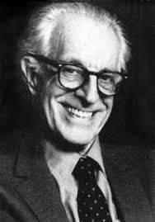
Joseph nació en Johannesburgo (Sudáfrica), y más tarde se nacionalizó como estadounidense, fue profesor de psiquiatría en la Facultad de Medicina de la Temple University de Filadelfia, en Pensilvania (1965-1988).
Joseph Wolpe (1925-1997).

Slide 8
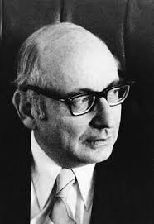
Se inscribe en las corrientes de la psicología conductista, conocido por sus teorías y experiencias sobre el tema; desensibilización sistemática de las fobias.
En 1958 da el primer concepto de Asertividad como tal, y descubre que todas las personas son capaces de actuar con asertividad en determinadas circunstancias.

Slide 9

En 1971 Marshall inserta a la asertividad al cuerpo de las habilidades sociales con el método estructurado de entrenamiento. Se realiza el primer test de conducta asertiva, creado por Eisler en 1971.
Del Greco propone el modelo bidireccional en el que explica las diferencias entre conducta Asertiva, no asertiva y agresiva.

Slide 10

Los déficits de conducta asertiva se relacionan con una variedad de problemas clínicamente relevantes (Hersen, Eisler, Miller, 1973), incluidas los de la ansiedad, con lo que pueden resultar beneficiados de un entrenamiento asertivo, propuesta por Aschen en 1997.

Slide 11
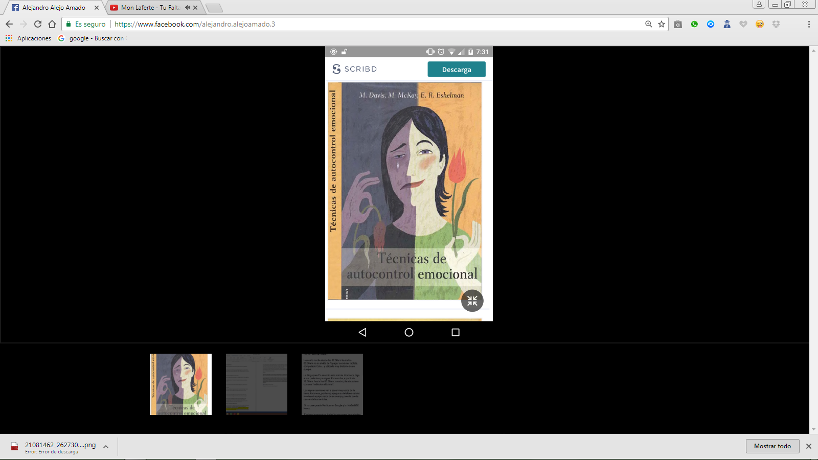
En el año 2001 Davis Mckay y Eshleman hablan de suposiciones erróneas como obstáculos para la conducta asertiva.

Slide 12
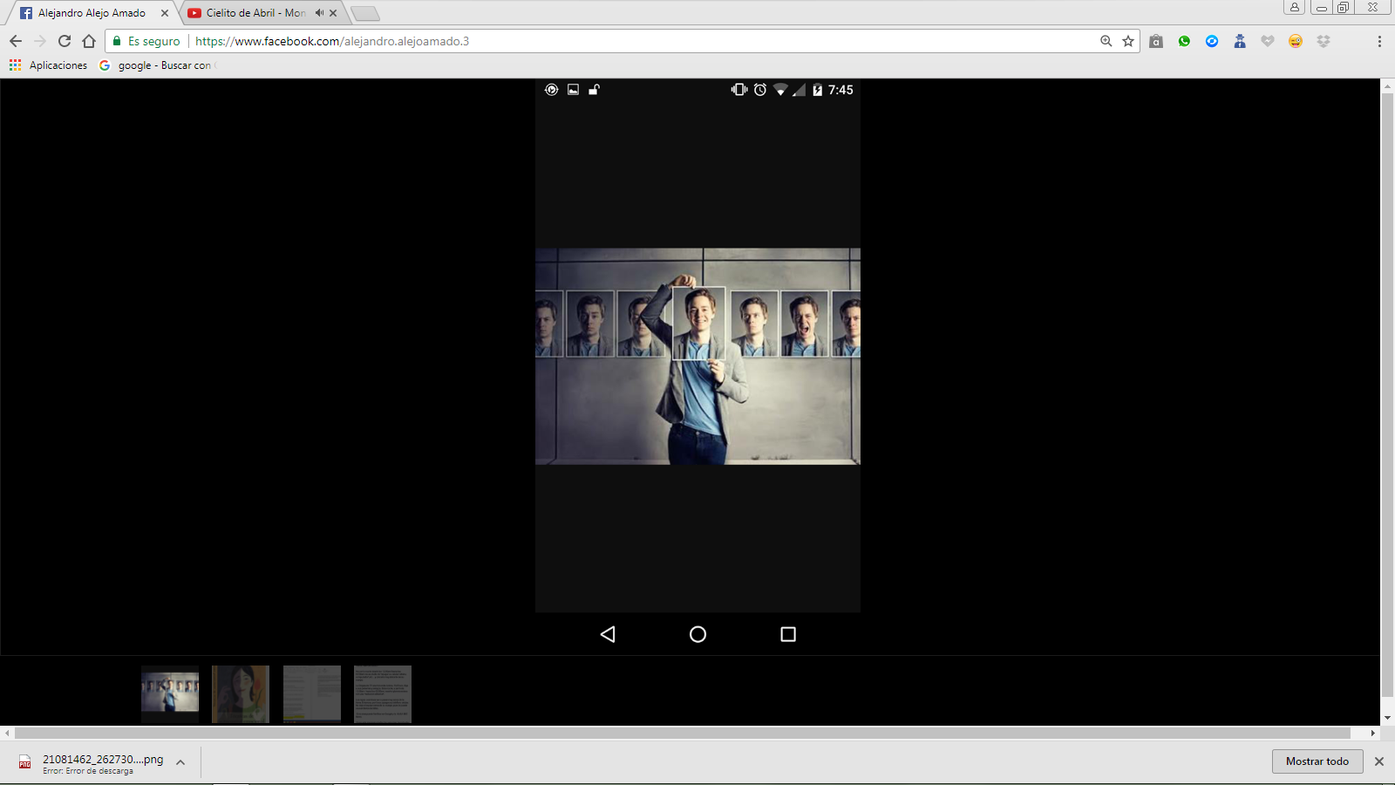
En 1985 Becker y Heimberg crean el test conductual de Asertividad para personas deprimidas. En el año 2001 Davis Mckay y Eshleman hablan de suposiciones erróneas como obstáculo para la conducta asertiva.
Para el año 2002 2004 Flores y Díaz, mencionan que la Asertividad depende de la cultura contextual, la situación y la psicología.

Slide 13
COMPONENTES VERBALES Y NO VERBALES

Slide 14


Componente verbales
Duración del habla.
Retroalimentación.
Señales.
Posición o razón.
Comprensión.
Preguntas.
Expresión.
Sentimientos.
Consecuencias
Problemas.

Slide 15


Componentes no verbales
Contacto Visual
Mirar de arriba hacia abajo.
Mirar directo pero rápidamente.
Saltar la mirada rápidamente.
Expresión facial.
Tensión en quijadas.
Tensión en la cara.
Reír constantemente.
Expresión de voz.
Velocidad al hablar.
Tono al hablar.
Murmurar.
No modular.
Emitir sonidos innecesarios.

Slide 16
Mensaje asertivo
Claro, preciso y sencillo, evitando tecnicismos, argot, frases hechas, refranes o palabras demasiado rebuscadas.
Gráfico y descriptivo, de forma que genere imágenes mentales con claridad, pues en ocasiones no tenemos ningún otro medio de apoyo más que la palabra para darnos a entender.
Dinámico, los verbos se tienen que usar en presente, nunca en futuro o condicional y, sobre todo, mostrando seguridad.
Positivo, es importante usar palabras positivas y evitar expresiones negativas. Si un test no es diagnóstico, es recomendable usar una expresión como esta: “Buenas noticias, la radiografía no muestra ninguna anormalidad”, mejor que simplemente: “No se ve nada en la radiografía”.
No redundante, evitando superlativos inútiles o demasiados adjetivos. Siempre que sea posible, utilizar una sola palabra en lugar de una frase.

Slide 17
IMPORTANCIA DE LA ASERTIVIDAD

Slide 18
El comportamiento asertivo promueve la igualdad en las relaciones humanas
Los beneficios de ser una persona asertiva son:
Conseguir el objetivo de la interacción
No llega a emociones negativa altas
Nos ayuda a conseguir lo que queremos
Nos ayuda a anteponer los derechos y preferencias nuestras
Aumenta la autoestima
Ser capaz de expresar nuestros gustos personales
Resolver nuestros conflictos: la asertividad te ayuda a manejar un conflicto y a conseguir negociar sin llegar a discusión
Aceptar un cumplido: esto también es asertividad.

Slide 19
¿CÓMO SER ASERTIVO?

Slide 20
Evita que te manipulen.
La asertividad implica comunicar tu punto de vista sin que nadie te pase por encima, y respetar al mismo tiempo a los demás.
No dejes que te ofendan o te amenacen.
Ser asertivo significa ser abierto para expresar pensamientos, deseos y sentimientos. Anima también a los demás a hacer lo mismo.
Para ser una persona asertiva debes escuchar las opiniones y los consejos de los demás. Si los consejos son buenos para tu vida, acéptalos. Si no es así, recházalos con delicadeza y no ofenderás a nadie.

Slide 21
Conductas que refuerzan esta habilidad
Acepta responsabilidades y delega.
Felicita regularmente a los demás por lo que hacen. Admite tus errores y pide disculpas cuando te equivoques.

Slide 22
PASIVIDAD, ASERTIVIDAD Y AGRESIVIDAD

Slide 23
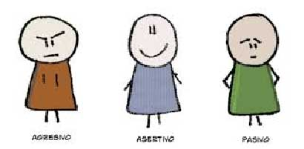
La conducta asertiva implica la expresión directa de nuestros sentimientos, pensamientos y necesidades, respetando los derechos de los demás.
Los problemas de asertividad pueden ser debidos a que no sabemos cómo comportarnos.
Pero también, muy frecuentemente, se debe a que no nos atrevemos a expresar nuestros sentimientos y deseos. Ese miedo nos lleva a emplear estilos de respuesta pasivos o agresivos

Slide 24
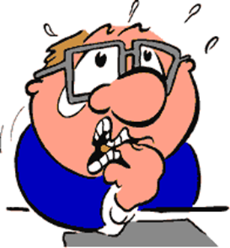

Comportamiento pasivo
Este tipo de comportamiento impide expresar honestamente sentimientos, pensamientos u opiniones o bien se hace pero de una manera auto derrotista, con disculpas, sin convicción.

Slide 25
Características
Estas personas suelen caracterizarse por tener un tono de voz bajo e inseguro y evitar el contacto visual con los demás.
Es la persona que hace todo lo que le dicen sin importarle lo que él piensa o siente.
Toma sus decisiones por impulsos o por miedo a la opinión de los demás.
No es capaz de defender sus derechos.
Se siente incapaz de resolver los problemas.
Se siente inferior en las relaciones con otras personas. Los demás le manipulan.
No defiende sus opiniones ni sentimientos y deja que los demás le pasen por encima o les ignoren, por lo que se siente desgraciado.

Slide 26

Ventajas: No reciben el rechazo de los demás.
Desventajas: Los demás se aprovechan de él. Vive siempre en función de los otros y sus deseos siempre están en segundo plano por lo que acumulan resentimiento.

Slide 27
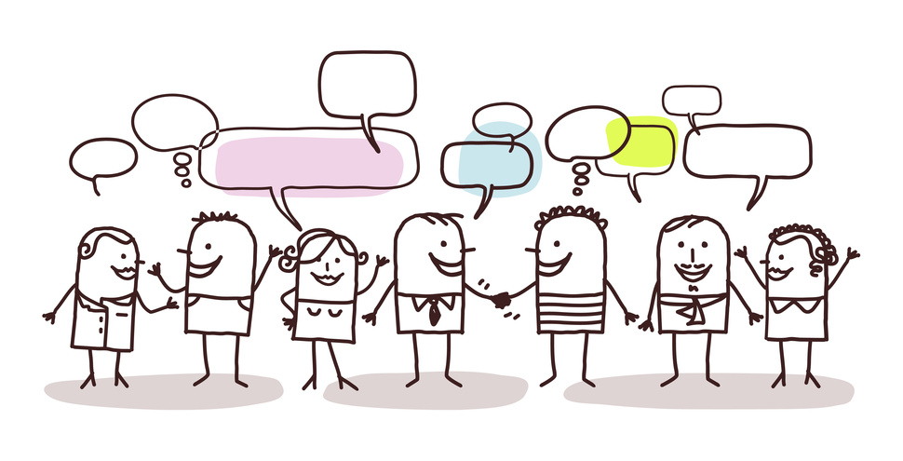
Comportamiento asertivo
La conducta asertiva implica la expresión directa de nuestros sentimientos, pensamientos y necesidades, respetando los derechos de los demás.

Slide 28
Aserción positiva
Dentro de la aserción positiva podemos incluir conductas tales como
Dar y recibir halagos: “Te queda muy bien esa camiseta”, “Me gusta cómo has decorado la habitación”;
Ser capaz de ser reforzantes con los demás: “Te felicito por lo bien que lo has hecho”, “Hace falta mucho valor para hacer esto”;
Expresar el afecto positivo: “Te quiero”, “Me gustas”

Slide 29
Aserción negativa
Dentro de la aserción negativa podemos encontrar conductas tales como:
Decir que no: “No me apetece ir al cine hoy”, “Lo siento, pero no me gusta dejar el coche a otras personas”.
Expresar sentimientos negativos: “Me duele cuando te comportas así”, “Me siento decepcionada”.
Admitir críticas: “Háblame más de eso que te ha molestado”.
Pedir cambio: “Me gustaría que cuando te exprese mis sentimientos me miraras a los ojos, para sentir que estás escuchándome”.
Expresar opiniones impopulares: “Yo es que no creo que exista un Dios”.

Slide 30
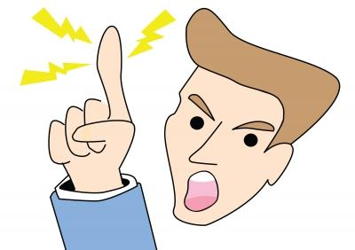
Comportamiento agresivo
Es aquel comportamiento en el que se piensa que “mientras más débiles son los demás, más fuerte soy yo”. Se alimenta de conductas pasivas para redefinir su carácter agresivo.

Slide 31

Características
Se caracteriza por tener un tono de voz alto, movimientos rápidos y bruscos, mirada fija y agresiva…
Usa la pelea, las acusaciones o las amenazas.
Siempre intenta imponer sus decisiones y derechos, sin importarle los demás.
Actúa haciendo que los demás se sientan inferiores. Le gusta manipular y controlar a las personas de su alrededor.
No es capaz de expresar abiertamente sus sentimientos de una forma que no sea agresiva ya que lo considera un síntoma de debilidad.

Slide 32
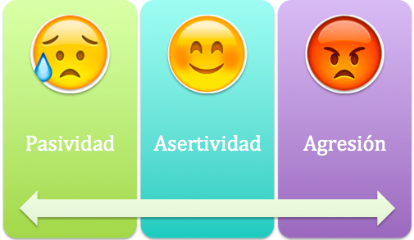
Las conductas pasiva y agresiva son generadoras de estrés. La primera, porque realmente está a merced de lo que los demás desean, con lo que está siempre a la expectativa de lo que pueda pasar. La segunda conducta, genera estrés dado que siempre está a la expectativa para emprender una acción combativa, a discutir.

Slide 33
PROS Y CONTRAS DE LA ASERTIVIDAD

Slide 34
Pros
Es fácil de adaptarse a cualquier contexto
Genera confianza en los demás
Reduce en gran medida el estrés
Mejoran las relaciones interpersonales

Slide 35
Contras
A las personas que están enfadadas no suele gustarles una persona tranquila y segura, al contrario, más bien les resulta molesto un tono de voz moderado y una capacidad de respuesta rápida y segura.

